Slide 1

МУНИЦИПАЛЬНОЕ КАЗЕННОЕ ДОШКОЛЬНОЕ
ОБРАЗОВАТЕЛЬНОЕ УЧРЕЖДЕНИЕ
ПОЧИНКОВСКИЙ ДЕТСКИЙ САД №8
«Моя спортивная семья»
Номинация
«Футбол в жизни нашей семьи»
Название работы
«С мячом по жизни»
Выполнила: семья Арихиных.
Руководитель: воспитатель Шалунова Л.А.
Починки 2018 г.

Slide 2

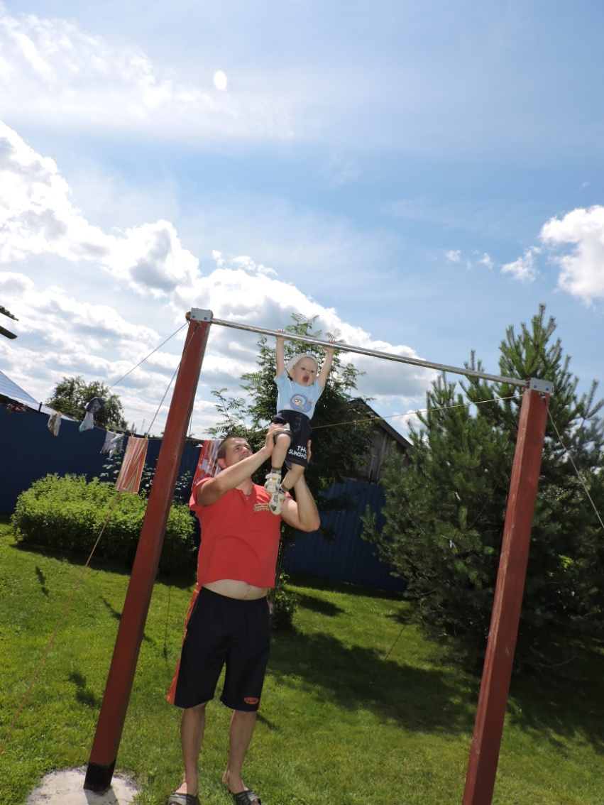
Спорт обладает удивительными свойствами. Он может объединять людей, знакомить их между собой, в большинстве случаев спорт укрепляет здоровье, характер и даже умственные способности людей, которые им занимаются, развивает в них такие навыки как скорость, ловкость, реакция, координация, выносливость, терпение и сила. Спорт делает людей более устойчивыми к негативным факторам внешней среды. Он часто приносит людям массу положительных эмоций, например, при победе любимой команды или при достижении человеком какого-то результата в нём.

Slide 3
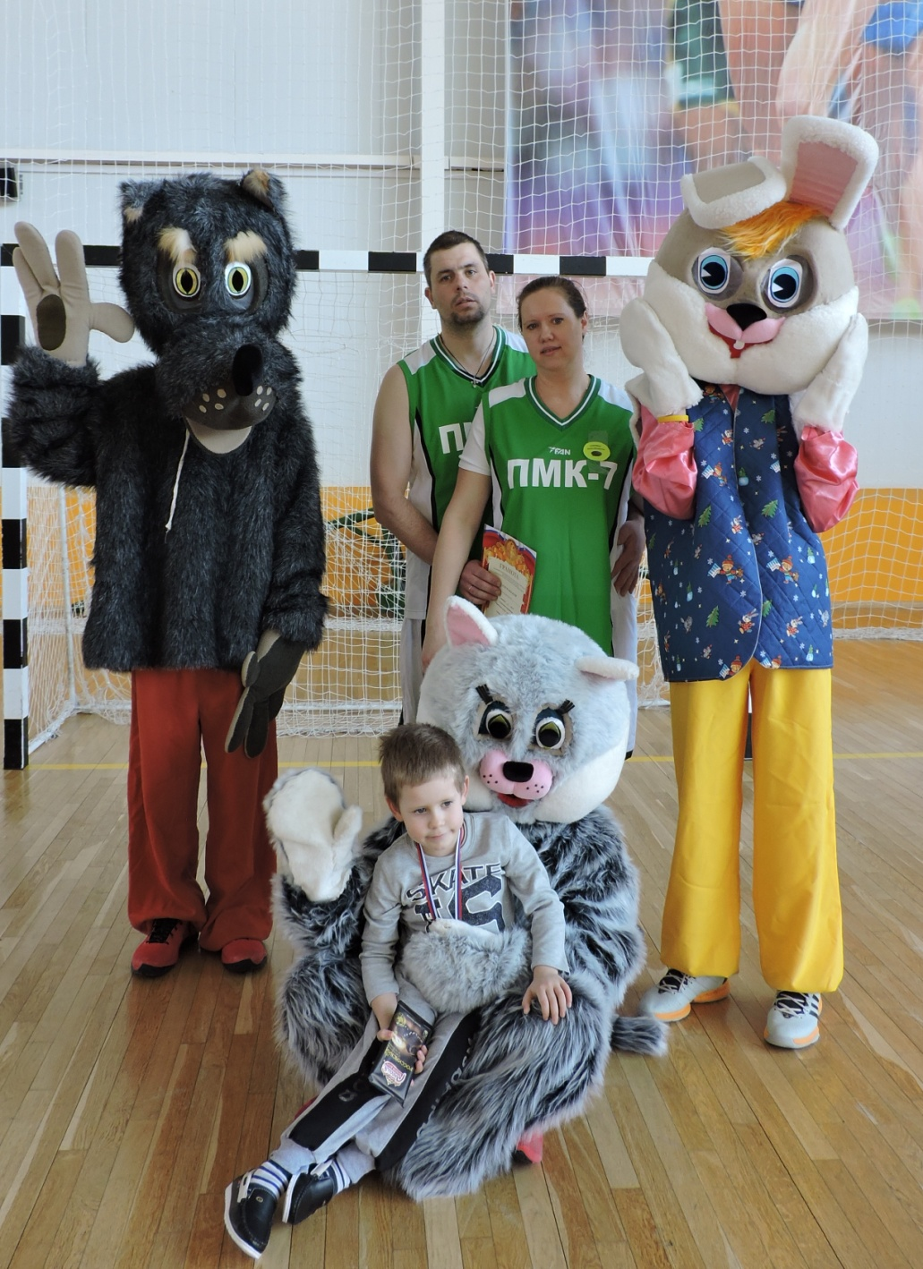
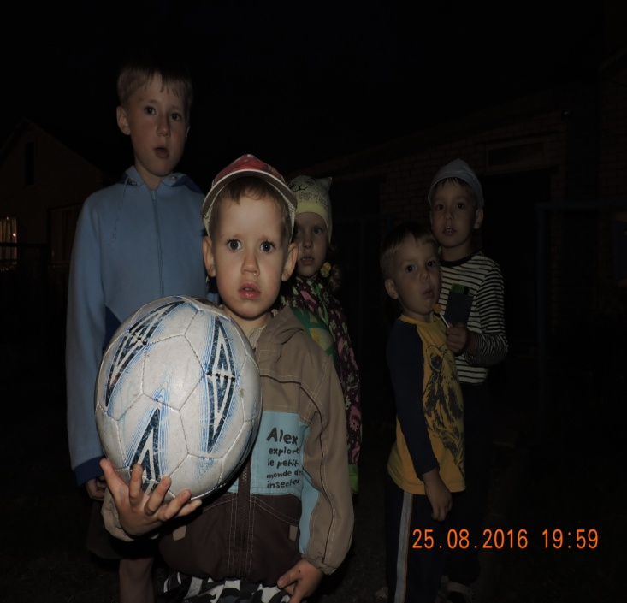
Главное увлечение нашей семьи - Футбол

Slide 4
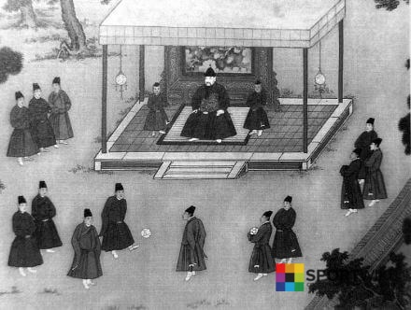
Футбол (от англ. foot — ступня, ball — мяч) — самый популярный командный вид спорта в мире, целью в котором является забить мяч в ворота соперника большее число раз, чем это сделает команда соперника в установленное время. Мяч в ворота можно забивать ногами или любыми другими частями тела (кроме рук).
Точной даты возникновения футбола не известно, но можно с уверенностью сказать, что история футбола насчитывает не одно столетие и затронула немало стран. Игры с мячом были популярны на всех континентах, об этом говорят повсеместные находки археологов. В Древнем Китае существовала игра, известная как «Цуцзюй», упоминания о которой были датированы вторым веком до нашей эры. По заявлению ФИФА в 2004 году, именно она считается наиболее древней из предшественников современного футбола.

Slide 5
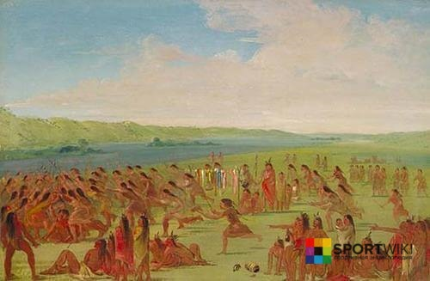
В Японии подобная игра носила название «Кемари» (в некоторых источниках «Кенатт»). Первое упоминание о Кемари встречается в 644 году нашей эры. В Кэмари играют и в наше время в синтоистских святилищах во время фестивалей. В Австралии мячи делали из шкур крыс, мочевых пузырей крупных животных, из скрученных волос. К сожалению, правил игры не сохранилось. В Северной Америке тоже был предок футбола, игра называлась «pasuckuakohowog», что означает «они собрались, чтобы поиграть в мяч ногами». Обычно игры проходили на пляжах, мяч пытались забить в ворота шириной около полумили, само же поле было в два раз длиннее. Число участников игры доходило до 1000 человек.

Slide 6
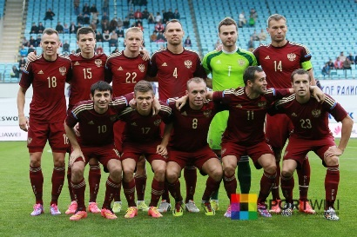
Основные правила футбола
Первые правила игры в футбол были введены 7 декабря 1863 года Футбольной ассоциацией Англии. Сегодня правила футбола устанавливает Международный совет футбольных ассоциаций (IFAB), в который входят ФИФА (4 голоса), а также представители английской, шотландской, североирландской и валлийской футбольных ассоциаций. Последняя редакция официальных футбольных правил датирована 1 июня 2013 года и состоит из 17 правил.

Slide 7
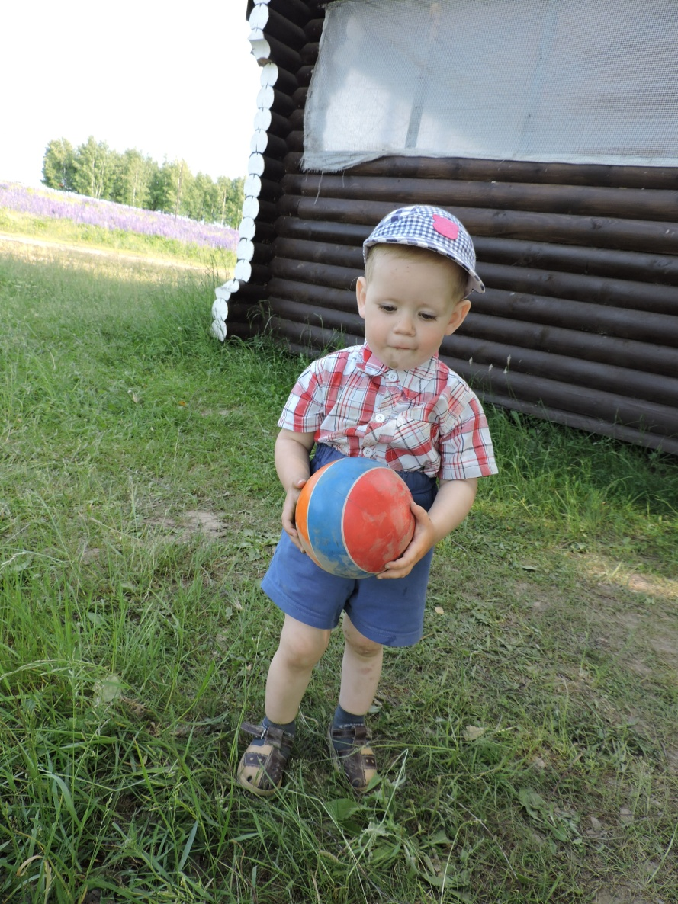
Наше увлечение – это спорт!
И вам советуем!
Спорт для жизни очень важен.
Он здоровье всем дает.
На уроке физкультуры
Узнаем мы про него.
Мы играем в баскетбол,
И футбол, и волейбол.
Мы зарядку делаем,
Приседаем, бегаем.
Очень важен спорт для всех.
Он - здоровье и успех.
Зарядку делаем с утра -
Здоровы будем мы всегда.

Slide 8
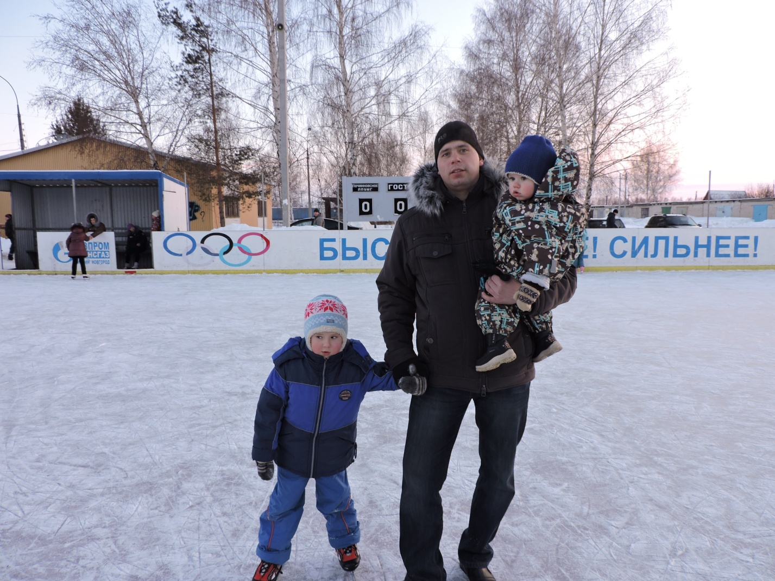
Мой папа работает инструктором по физической культуре

Slide 9
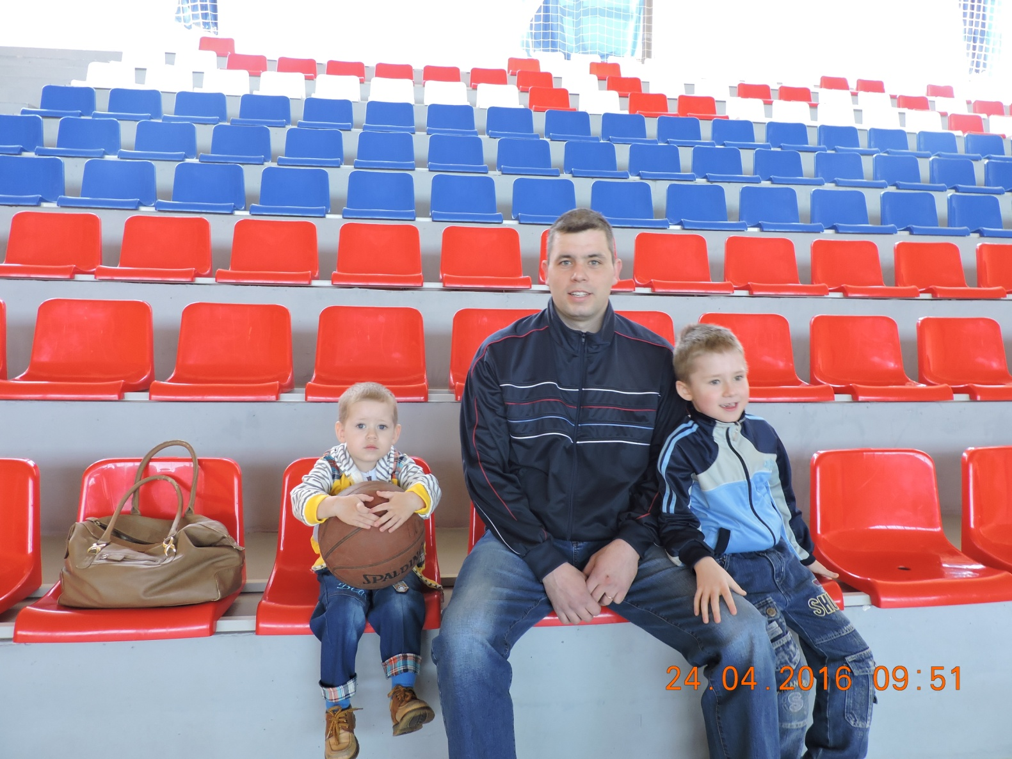

Slide 10
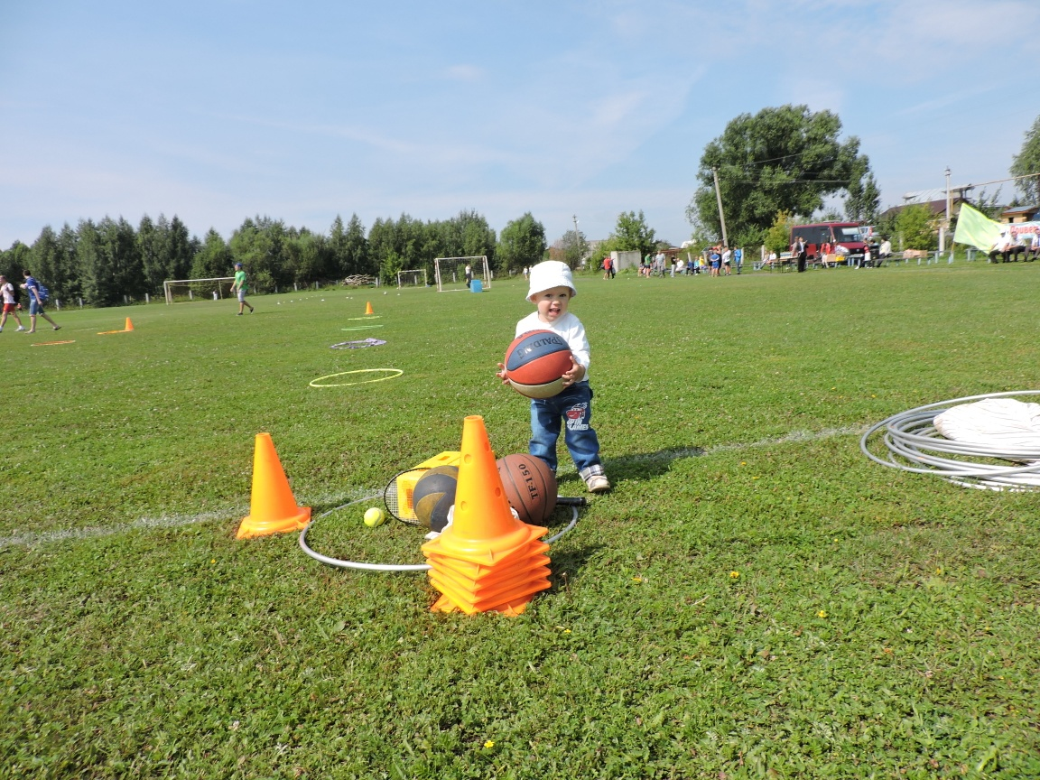
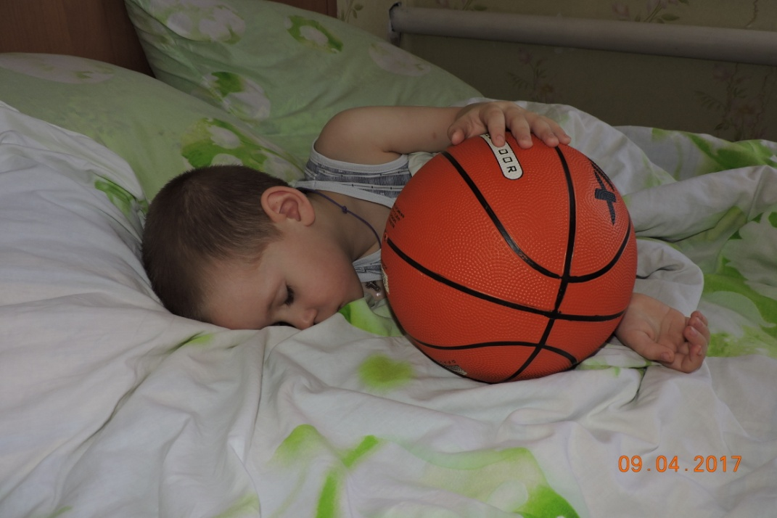
Наш самый младший в семье,
не прочь погонять мяч!

Slide 11
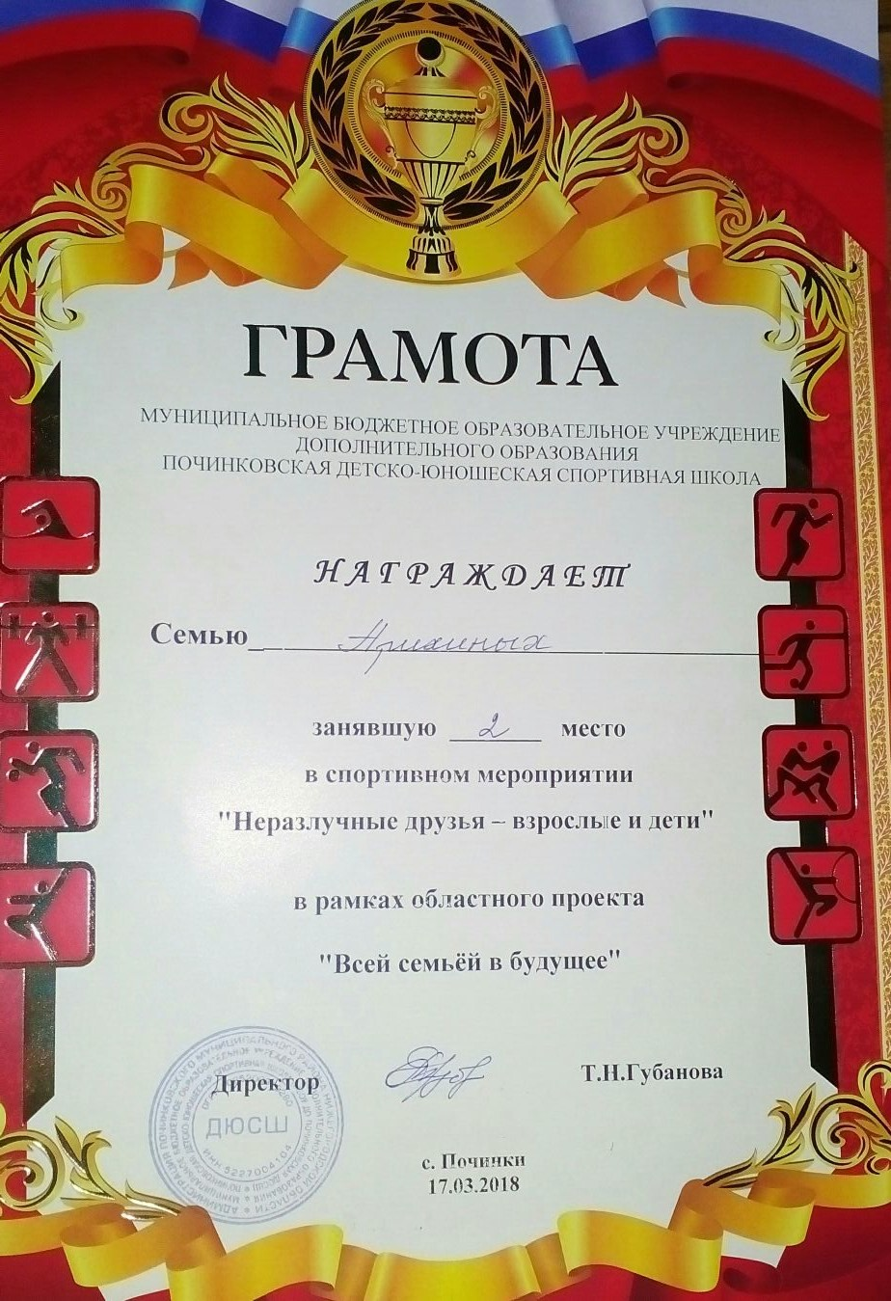
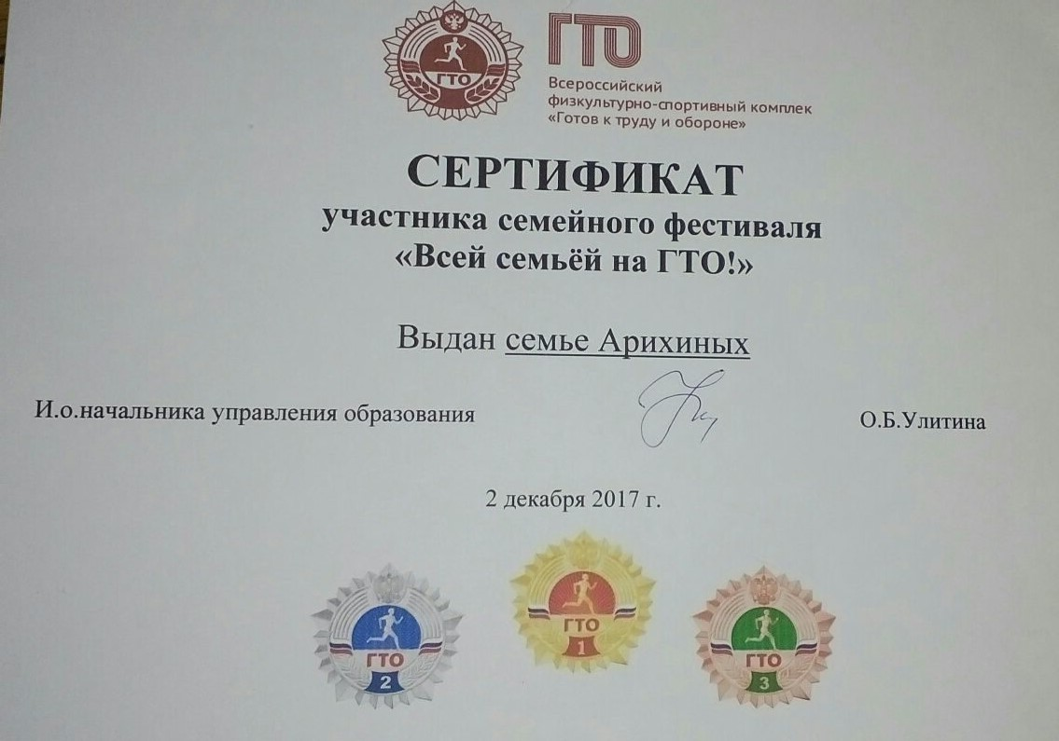
Достижения нашей семьи

Slide 12
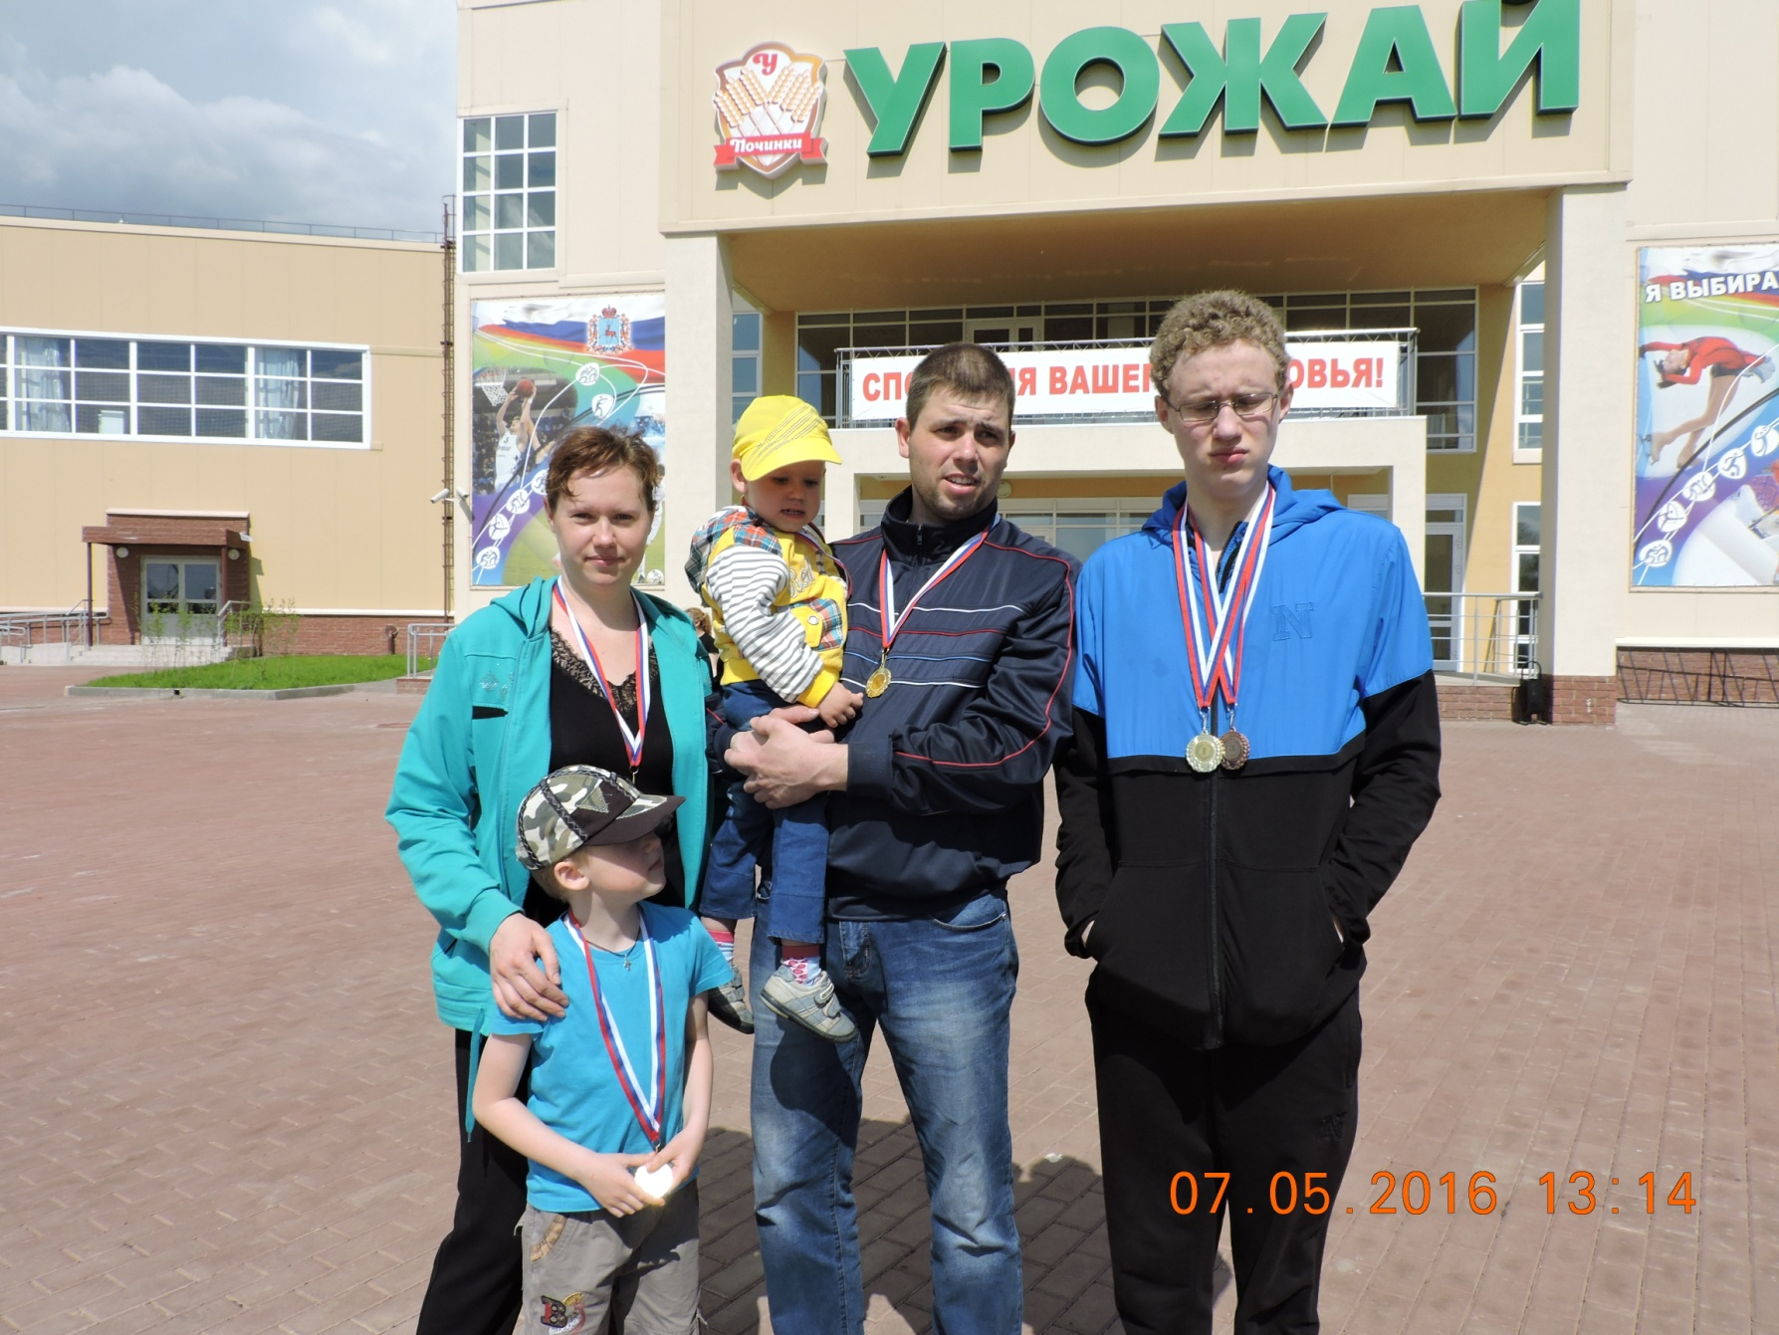

Slide 13
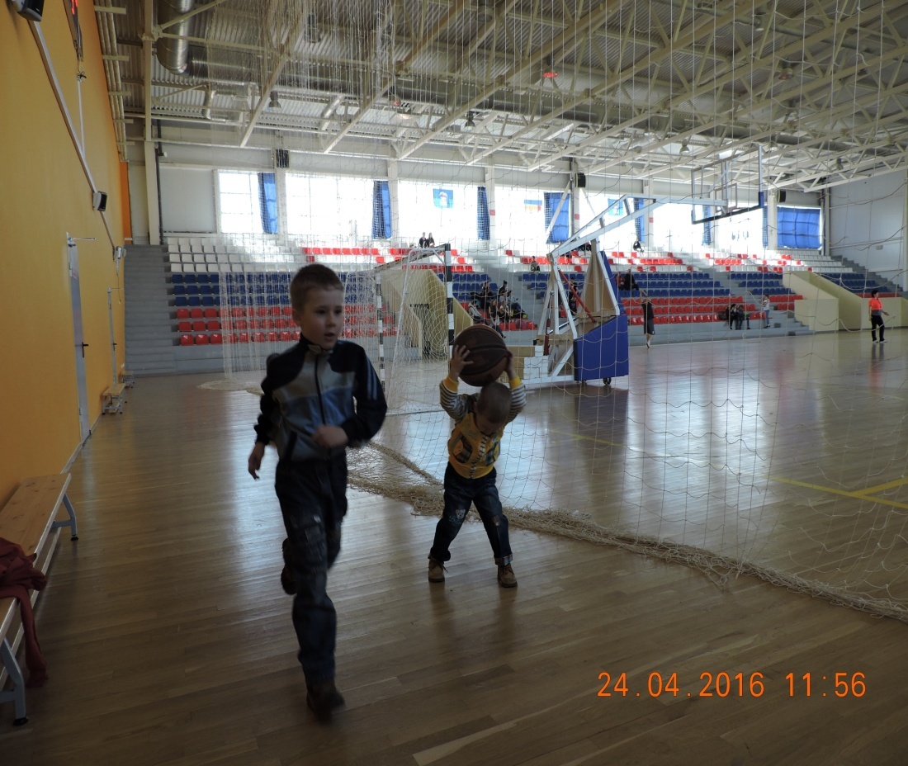
Влияние занятия спортом на организм человека
Регулярные занятия в спортивных кружках и секциях - надёжный путь к здоровому образу жизни.
Спорт дает жизненные силы и доставляет удовольствие.
Это лекарство от заболеваний.

Slide 14
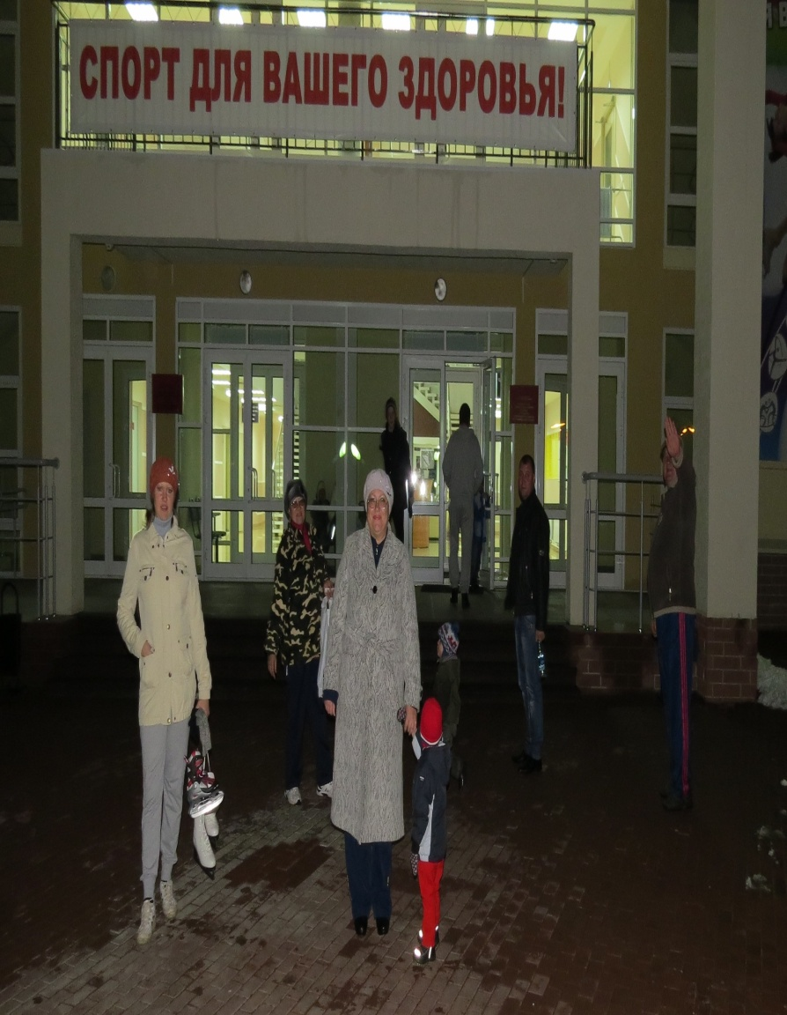
Будь спортивным и здоровым!
Спортивным быть теперь вновь модно!
Со спортом много ты поймёшь:
Спорт – и здоровье без таблеток,
Спорт – и веселье без забот.

